Slide 1



Интеллектуальная игра
«Инфознайка»
Презентацию подготовил:
учитель информатики
МАОУ «Гуринская СОШ »
Гусельников Евгений Анатольевич

Slide 2


Slide 3
Конкурс «Домашнее задание»
Название команды
Приветствие
Девиз

Slide 4

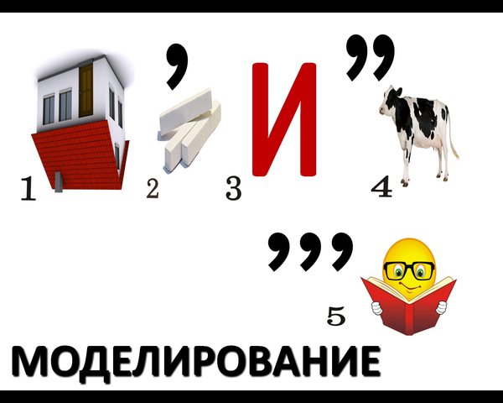

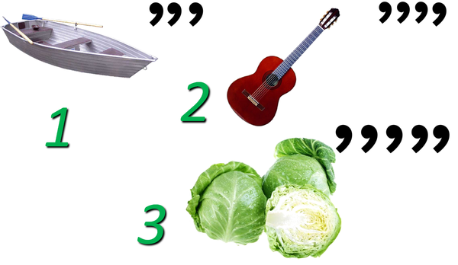
Задание «Разминка»

Slide 5
ОТВЕТЫ
Задание «Разминка»
ДИСКОВОД
МОДЕЛИРОВАНИЕ
ФАЙЛ
ЛОГИКА

Slide 6
Собери вместе
пар
диск
ком
кипа
гимн
бой
пол
бал
приз
кон
азия
оса
ус
овод
пот
рак
кость
рис

Slide 7
Собери вместе
пар
диск
ком
кипа
гимн
бой
пол
бал
приз
кон
азия
оса
ус
овод
пот
рак
кость
рис

Slide 8
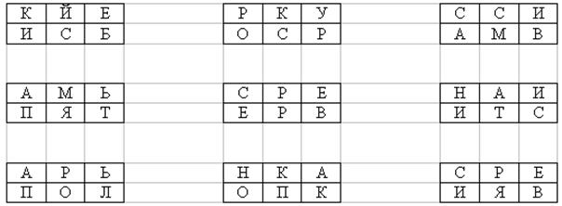
Задание «Скорочтение»
Здесь оценивается и время и правильность ответов.

Slide 9
ОТВЕТЫ
Задание «Скорочтение»
Бейсик
Курсор
Память
Сервер
Пароль
Кнопка

Slide 10
«Анаграммы»
ретьюпомк
компьютер
чесвентир
винчестер
вредайр
драйвер
красен
сканер
демом
модем
локитайб
килобайт
лайф
файл
схеромикма
микросхема
ротином
монитор
мьпята
память
атексид
дискета
аниш
шина
нирперт
принтер
уншаикни
наушники

Slide 11
«Анаграммы»
НИИЯРОФЦАМ
информация
ТЮРЕЬПОМК
компьютер
СОРЦОЕСПР
процессор
Стригер
регистр
КИПЬЛЕС
пиксель
ВЕРАЙДР
драйвер
ФЕСЙРЕТНИ
интерфейс
окосдвди
дисковод
МАПРОМГРА
программа
малгитор
алгоритм
ИНВЧРЕТСЕ
винчестер
Реверс
сервер
РЕНАКС
сканер
Среда
адрес

Slide 12

Задание болельщикам!

Slide 13
1 команде болельщиков
Без рук рисует, без зубов кусает
Сер, да не волк, длинноух, да не заяц, с копытами, да не лошадь
Между двух светил посередине один
Она вкусна и хороша – что красная, что из кабачка
Бывает круглым, бывает квадратным, бывает с изюмом, бывает с маслом. Его обожают все дети на свете
Прижавшись тесно к брату брат, в зеленых гнездышках сидя
Гнездышки искусные, а братишки вкусные
В сенокос – горька, а в мороз сладка. Что за ягодка?

Slide 14
Здесь оценивается и время и правильность ответов.
1 команде болельщиков
Ответ: Монитор
Без рук рисует, без зубов кусает (Мороз)
Сер, да не волк, длинноух, да не заяц, с копытами, да не лошадь (Осел)
Между двух светил посередине один (Нос)
Она вкусна и хороша – что красная, что из кабачка (Икра)
Бывает круглым, бывает квадратным, бывает с изюмом, бывает с маслом. Его обожают все дети на свете (Торт)
Прижавшись тесно к брату брат, в зеленых гнездышках сидя
Гнездышки искусные, а братишки вкусные (Орехи)
В сенокос – горька, а в мороз сладка. Что за ягодка? (Рябина)

Slide 15
2 команде болельщиков
Весной в цветном сарафане лежит, зимой в белой рубашке спит
Поднялись ворота – всему миру красота
Она и пахучая, она и плакучая, ветки наклоняет, от взоров скрывает
В клубке живут, в ушко запрыгивают
Кланяется, кланяется, придет домой – растянется
Она как еж, но больше ростом, и нос длиннее у нее
С виду красна, раскусишь – бела

Slide 16
Здесь оценивается и время и правильность ответов.
2 команде болельщиков .
Ответ: Принтер
Весной в цветном сарафане лежит, зимой в белой рубашке спит (Поле)
Поднялись ворота – всему миру красота (Радуга)
Она и пахучая, она и плакучая, ветки наклоняет, от взоров скрывает
В клубке живут, в ушко запрыгивают (Нитки)
Кланяется, кланяется, придет домой – растянется (Топор)
Она как еж, но больше ростом, и нос длиннее у нее (Ехидна)
С виду красна, раскусишь – бела (Редиска)
(Ива)

Slide 17
Конкурс «Вопросник»
Центральное устройство компьютера
Сколько бит в одном байте
Поименованная область внешней памяти
Программы для подключения внешней памяти
Что является носителем информации: клавиатура; мышь; магнитный диск; принтер.
Наука о законах, методах и способах накопления, обработки и передачи информации.
Минимальная единица измерения кол-ва информации.
Устройство ввода информации
Процессор
8
Файл
Драйверы
Магнитный диск
Информатика
Бит
Клавиатура

Slide 18
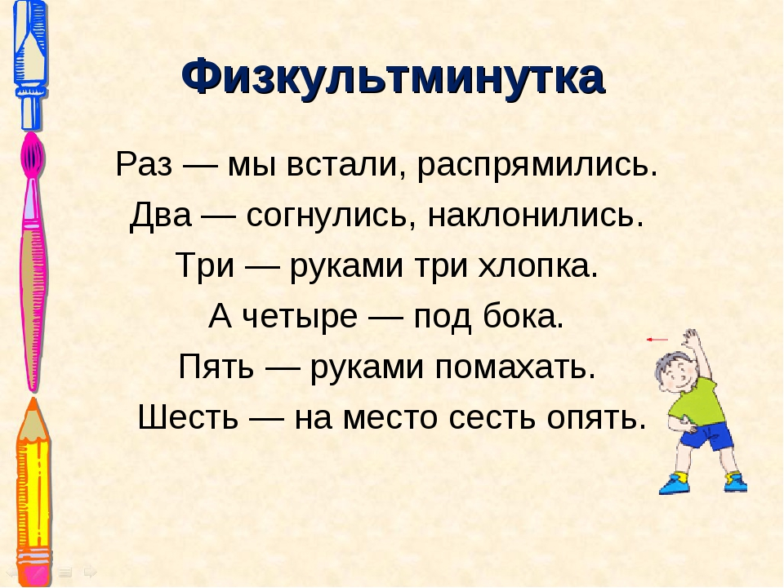

Slide 19
Здесь оценивается время
Задание капитанам
Изобразить рисунок, в программе WordPad
^
#########
##### КАПИТАН#####
###########################
! @ @ !
O! % !O
! \_____/ !
! !
$$$$$$$$$
$$$$$$$
$$$$$
$$$

Slide 20
«Ответ в тексте»
В приведенных текстах идущие подряд буквы нескольких слов образуют термины, связанные с информатикой. Пример: “Этот процесс орнитологи называют миграцией” – процессор.
Виды информации:
1) Я его привез в указанное место, но там никого не оказалось.
2) Когда-то он работал в идеологическом отделе.
3) Он сказал: “Пройдите к стене”.
4) Оказалось, что граф и Казанова – одно и тоже лицо.

Slide 21
«Ответ в тексте»
В приведенных текстах идущие подряд буквы нескольких слов образуют термины, связанные с информатикой. Пример: “Этот процесс орнитологи называют миграцией” – процессор.
Виды информации:
1) Я его привез в указанное место, но там никого не оказалось.
2) Когда-то он работал в идеологическом отделе.
3) Он сказал: “Пройдите к стене”.
4) Оказалось, что граф и Казанова – одно и тоже лицо.

Slide 22
«Буква есть, буквы нет»
Задание для 1-ой команды
К перечисленным словам необходимо добавить одну букву и получить слово, связанное с информатикой и компьютерами
Иск
Кран
Око
Папа
Сет
Форма
Ставка

Slide 23
Задание для 2-ой команды
Из перечисленных слов необходимо удалить одну букву и получить слово, связанное с информатикой и компьютерами:
Бинт
Оплата
Спорт
Спринтер
Тесто
Шифер
Белок

Slide 24
Задание для болельщиков
В перечисленных словах необходимо заменить одну букву и получить слово, связанное с информатикой и компьютерами:
Бант
Болонка
Драйзер
Писк
Хобот
Уборка
Штифт

Slide 25
Задание для 1-ой команды
К перечисленным словам необходимо добавить одну букву и получить слово, связанное с информатикой и компьютерами
Иск (Диск)
Кран (Экран)
Око (Окно)
Папа (Папка)
Сет (Сеть)
Форма (Формат)
Ставка (Вставка)

Slide 26
Задание для 2-ой команды
Из перечисленных слов необходимо удалить одну букву и получить слово, связанное с информатикой и компьютерами:
Бинт (Бит)
Оплата (Плата)
Спорт (Порт)
Спринтер (Принтер)
Тесто (Тест)
Шифер (Шифр)
Белок (Блок)

Slide 27
Задание для болельщиков
В перечисленных словах необходимо заменить одну букву и получить слово, связанное с информатикой и компьютерами:
Бант (Байт)
Болонка (Колонка)
Драйзер (Драйвер)
Писк (Диск)
Хобот (Робот)
Уборка (Сборка)
Штифт (Шрифт)

Slide 28
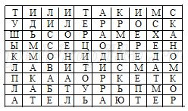
Конкурс «Инфослово»
Вам необходимо найти в таблице слова, связанные с информатикой. На подготовку – 3 минуты. За каждое найденное слово – 1 балл.

Slide 29
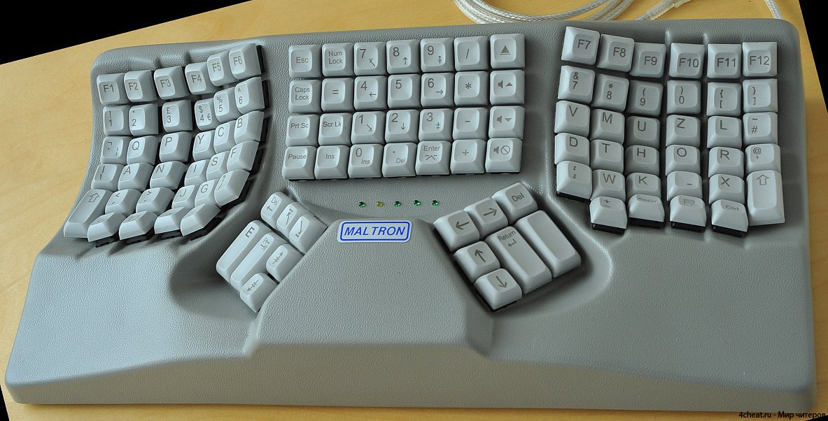
Конкурс «Строение клавиатуры»

Slide 30
Конкурс «Строение клавиатуры»
Карточка 1 Чтоб большую написать, Надо нам …... нажать; Чтоб малютку получить, Надо …... Отключить. | Карточка 3 Перейти на русский шрифт Нам помогут …… и …… ! | Карточка 8 Написали предложение Ах, как сложно, ох, мучение! Чуть оплошность допустили – И ошибку получили. Что же делать нам теперь? Нам поможет только …...! Под ошибку подведи ты курсор И …... нажми
Карточка 2 И другой есть вариант. Нужен здесь большой талант. Букву мы большую пишем. Точно делай то, что слышишь: держи,…… не отпускай И на букву нажимай! | Карточка 4 В конец строчки прыгнуть всем …… поможет без проблем!
 | Карточка 5 У Del альтернатива есть. Это клавиша ……!
 | Карточка 6 А в начало чтоб попасть, Надо срочно …… нажать!

Slide 31
Рефлексия
Продолжите фразы:
Мне было интересно…
Для меня показалось трудным...
Я узнал новое…

Slide 32



